Slide 1


实验二
神经网络
李同文
litw8@mail.sysu.edu.cn

Slide 2
实验二
实验内容
#1. BP神经网络的实现
#2. 卷积神经网络的实现

Slide 3
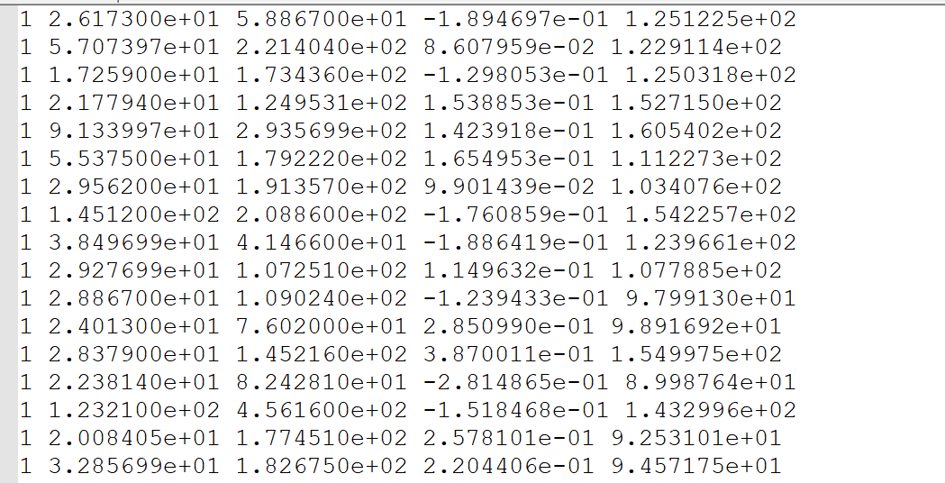
实验二
#1. BP神经网络实现：数据介绍（同实验一）
（1）train.txt——训练集，test.txt——测试集
（2）数据格式：
标签
特征1
特征2
特征3
特征4

Slide 4
实验二
#1. BP神经网络实现：实验要求
（1） 针对给定的数据集，随机分30%为test集，用于验证模型精度
（2）调节神经元个数[50,100,150]和隐含层层数[2,4,6]，依据test集选择参数
（3）与SVM、RF模型进行对比
[a,b,c]: a-起始值，b-步长，c-终止值

Slide 5
实验二
#2.卷积神经网络的实现——手写数字识别
（1）数据：MNIST数据集
在PyTorch中可以从网络下载数据集（见代码）
训练集：60000张，测试集：10000张
图像大小：1*28*28

Slide 6
实验二
#2.卷积神经网络的实现——手写数字识别
（2）实验要求
运行程序，画出CNN结构图
要求更改CNN结构，第一卷积层padding=1，程序是否可以运行，为什么？请给出一种解决方案。（报告中给出代码）
分别输出迭代次数为5、10的测试精度（报告中给出代码）

Slide 7
实验报告要求
实验一/实验二任选一次写报告，作为平时成绩
字数不超过1500字，建议不要大篇幅贴代码，但要给出关键性代码
交给张岭峰，期末前统一交

